Slide 1
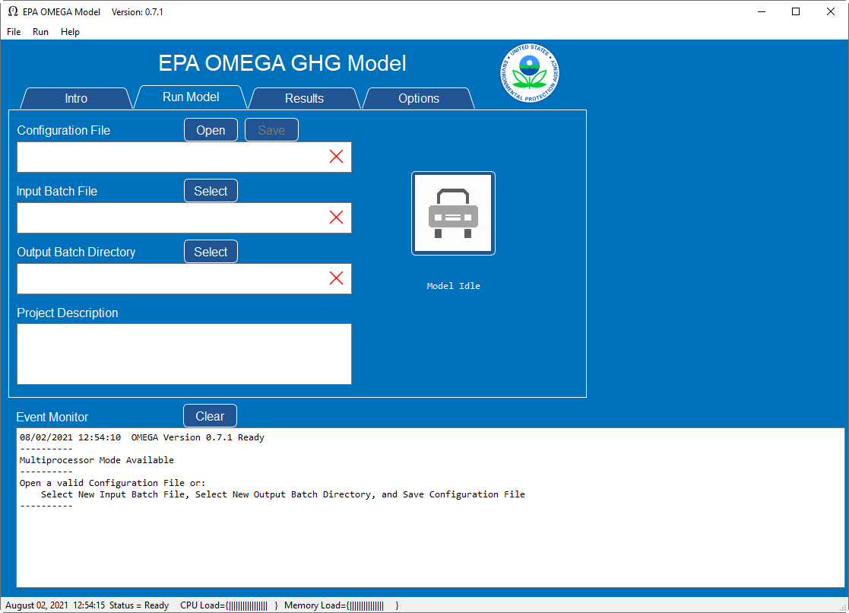
1
2
7
3
4
5
6

